Slide 1
Circuito Estimulo / Respuesta
SENTIDOS
MEMORIA
ESTIMULO
visual auditiva gustativa táctil olfativa kinestésica cenestésica
CONCIENCIA
CENTROS de RESPUESTA
RESPUESTA
Intelectual emotivo motriz vegetativo

Slide 2
Circuito Estimulo / Respuesta
SENTIDOS
MEMORIA
ESTIMULO
visual auditiva gustativa táctil olfativa kinestésica cenestésica
Interés: captar el espacio que se encuentra en el límite entre uno mismo y el mundo.
CONCIENCIA
CENTROS de RESPUESTA
RESPUESTA
Intelectual emotivo motriz vegetativo

Slide 3
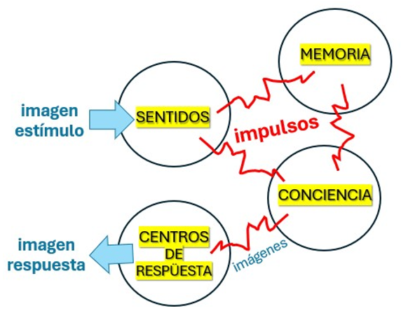

Slide 4
Circuito Estimulo / Respuesta
SENTIDOS
MEMORIA
ESTIMULO
visual auditiva gustativa táctil olfativa kinestésica cenestésica
CONCIENCIA
CENTROS de RESPUESTA
RESPUESTA
Intelectual emotivo motriz vegetativo

